Slide 1
Proceduri
Elaborat: Proca Virgiliu
Profesor: Guțu Maria

Slide 2
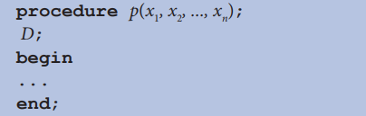
Forma generală a textului unei declarații de procedură
În antetul procedurii apar:
p – numele procedurii;
x₁, x₂, …, x_{n} – lista opțională de parametri formali;
În corpul procedurii sunt incluse:
D – declarațiile locale (opționale) grupate dupa aceleași reguli ca și în cazul funcțiilor;
begin ... end – instrucțiune compusă; ea nu conține vreo atribuire asupra numelui preocedurii.
parametri-valoare -transmit valori din programul principal în procedură.
parametri-variabilă -întorc rezultatul din procedură în programul principal.

Slide 3
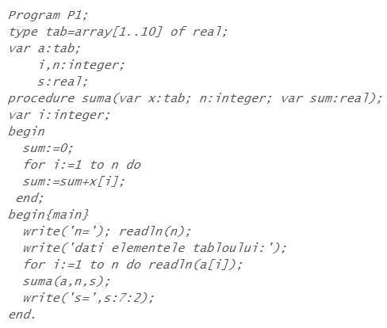
activarea procedurii și exemple
Instrucțiune ce activează procedura p.
Numele procedurii
Parametri-variabili
Procedura
Parametru-valoare
Activarea procedurii

Slide 4
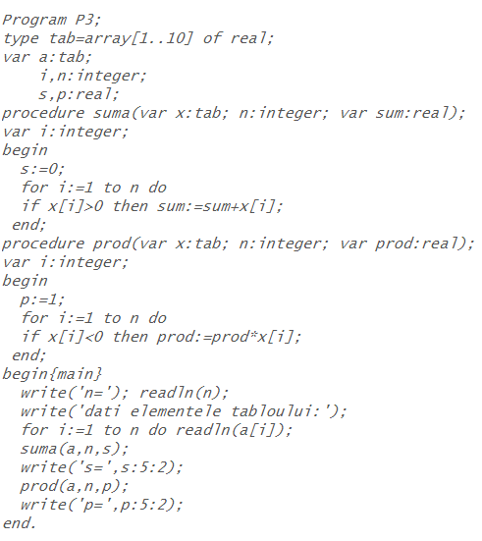

observații
Orice identificator folosit in ona de instructiuni a procedurii, exceptand parametrii formali, trebuie sa fie declarat fie in sectiunia de decalratii a procedurii(cand are valoare locala-numai in corpul procedurii), fie in pro%ramul dincare face parte procedura in care ca variabila are valoare %loabla /dac aceiasivariabila nu este declarata si in procedura0)aca un identificator cu acelas nume fi%ureaa si este declarat si in pro%ramul principal si in subpro%ram(procedura functie), atunci semnificatiiele luisunt diferite in pro%ramul principal si subpro%ram
FUNCTII PASCAL
O functie urbo Pascal are o structura sintactica asemanatoare cu a unui proceduri urbo Pascal. 2intaxa functiei este urmatoarea:unde: tip nume este valorii pe care o ia nume sip e care o va returna pro%ramuluiapelat. +l poate fi : intre%, real, 3456, *OO7+5, pointer, 26. O functiecalculeaa o valoare ce se asociaa numelui functiei nume, prin urmare este necesara
"F83O nume (&956' l1:t1;&var' l":t";…;&var' ln:tn):tip nume;&sectiunea declaratii locale'*+……..8<+ :!…. ; sectiunea instructiuni……..+:
O procedură are o structură asemănătoare cu a unui program, se diferit doar prin antet (instrucțiunea de început).
Într-o declarație de procedură sunt obligatorii doar antetul de procedură și instrucțiunea compusă begin...end.
Orice identificator folosit in zona de instrucțiuni a procedurii, exceptând parametrii formali, trebuie să fie declarat fie în secțiuneade declarații a procedurii (când are valoare locală-numai in corpul procedurii), fie în programul din care face parte procedura, în acest caz variabila are valoare gloabla dacă aceiași variabilă nu este declarată și în procedură.

Slide 5
mulțumesc pentru atenție

